Slide 1
Муниципальное общеобразовательное учреждение «Средняя школа №59»
Информирование участников государственной итоговой аттестации (далее-ГИА-11) и их родителей (законных представителей) по вопросам организации и проведения итогового сочинения (изложения), ГИА-11
25 ноября 2021г.

Slide 2
Нормативно-правовые документы, регламентирующие проведение ГИА-11
Постановление Правительства РФ от 31 августа 2013г. №755 «О федеральной информационной системе обеспечения проведения государственной итоговой аттестации (ГИА) обучающихся…» (с изменениями)
Приказ Минобрнауки России от 28.06.2013г. №491 «Об утверждении порядка аккредитации граждан в качестве общественных наблюдателей при проведении ГИА…..» (с изменениями)
Приказ Минпросвещения России и Рособрнадзора №190/1512 от 07.11.2018г. «Об утверждении Порядка проведения государственной итоговой аттестации по образовательным программам среднего общего образования» (далее-Порядок проведения ГИА-11)
Приказ Рособрнадзора от 26.06.2019г. №876 «Об определении минимального количества баллов ЕГЭ, подтверждающего освоение образовательной программы среднего общего образования, и минимального количества баллов ЕГЭ, необходимого для поступления в образовательные организации высшего образования на обучение по программам бакалавриата и программам специалитета»
Приказ Минобрнауки России №685 от 23 июня 2014г. «Об утверждении Порядка выдачи медали «За особые успехи в учении»

Slide 3
Приказ департамента образования мэрии г. Ярославля от 08.11.2021г. № 01-05/1001 «О работе по проведению государственной итоговой аттестации по образовательным программам основного общего и среднего общего образования, итогового собеседования, итогового сочинения (изложения) в г. Ярославле в 2021/2022 учебном году»

Slide 6
http://school59.edu.yar.ru/ - адрес школьного сайта: страница «Проведение государственной итоговой аттестации»

Slide 7
На сайте школы появилась ссылка на новый ресурс
Навигатор ГИА
Варианты ЕГЭ досрочного периода
Демоверсии, спецификации и кодификаторы ЕГЭ
Демоверсия станции для проведения компьютерного ЕГЭ
Материалы для подготовки к итоговому сочинению (изложению)
Открытый банк заданий ЕГЭ
Видеоконсультации разработчиков КИМ ЕГЭ

Slide 8
О работе телефонов «горячей линии», по которым можно обратиться с вопросами об организации и проведении ГИА, ИС (И)
ТЕЛЕФОНЫ УКАЗАНЫ НА САЙТАХ:
Средней школы №59 35-40-35
Департамента образования Ярославской области 40-08-66, 40-08-63
Информационном портале ЕГЭ +7 (495) 104-68-38

Slide 10
Порядок проведения итогового сочинения (изложения)
(далее- ИС (И))

Slide 11
Нормативно-правовые документы
Приказ департамента образования Ярославской области от 04.10.2019г. №302/01-04 «Об утверждении Порядка проведения итогового сочинения (изложения) на территории Ярославской области» (в редакции приказов от 19.11.2019 №361/01-04, от 30.10.2020г. №281/01-04, от 10.11.2021г. №270/01-04)
Приказ департамента образования Ярославской области от 10.11.2021г. №271/01-04 «Об утверждении Памятки о порядке проведения итогового сочинения (изложения)»
Приказ департамента образования Ярославской области от 10.11.2021г. №272/01-04 «Об утверждении правил заполнения бланков итогового сочинения (изложения) в 2021-2022 учебном году».

Slide 12
ИС (И) – допуск к ГИА
Итоговое сочинение (изложение) является допуском к ГИА
Результаты итогового сочинения используются при приеме на обучение в ОО высшего образования (по желанию участников)

Slide 13
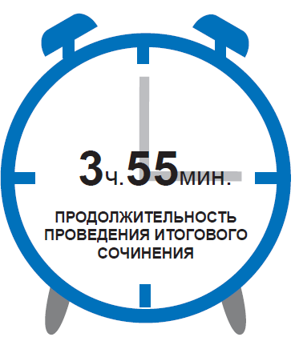
Сроки и продолжительность написания ИС(И)
1 декабря
2021 года
2 февраля 2022 года
4 мая
2022 года
основной срок
дополнительные сроки
для лиц с ОВЗ, детей-инвалидов, инвалидов

Slide 14
ИЗЛОЖЕНИЕ
Изложение вправе писать:
дети с ОВЗ
дети-инвалиды и инвалиды
обучающиеся на дому

Slide 15
ЗАЯВЛЕНИЕ
Для участия в ИС (И) обучающиеся подают заявления и согласия на обработку персональных данных не позднее чем за две недели до начала проведения ИС (И)
При подаче заявления
Дети с ОВЗ предоставляют справку ПМПК
Дети-инвалиды, инвалиды – справку об инвалидности

Slide 16
Проведение ИС(И)
вход участников ИС(И) начинается с 9.00
участники ИС(И) рассаживаются за рабочие столы в произвольном порядке (по одному человеку за рабочий стол)
во время проведения ИС(И) в учебном кабинете должны присутствовать не менее двух членов комиссии по проведению ИС(И)
Если участник ИС(И) опоздал, он допускается к написанию ИС(И), при этом время окончания написания ИС(И) не продлевается.
Повторный общий инструктаж для опоздавших участников ИС(И) не проводится.
Члены комиссии по проведению ИС(И) предоставляют необходимую информацию для заполнения регистрационных полей бланков ИС(И).

Slide 17
Проведение ИС (И)
ИС (И) начинается в 10.00
До начала ИС (И) проводится инструктаж участников ИС (И):
первая часть инструктажа до 10.00
вторая часть инструктажа не ранее 10.00
В продолжительность написания ИС (И) не включается время инструктажа

Slide 18
Соблюдение противоэпидемического режима
средства индивидуальной защиты
дезинфекционная обработка помещений
термометрия на входе в ОО
рассадка по 1 участнику за рабочий стол
антисептические средства для обработки рук
проветривание аудиторий
питьевой режим

Slide 19
Проведение ИС (И)
Участникам итогового сочинения (изложения) выдадут:
Бланки регистрации
Бланки записи
Дополнительные бланки записи ( при необходимости)
Черновики
Орфографические словари (для сочинения), орфографические и толковые словари (для изложения)
Инструкции для участников итогового сочинения (изложения)
Участники итогового сочинения (изложения) должны принести с собой:
ручку гелевую с чернилами черного цвета
паспорт
воду, питание и медицинские препараты при необходимости (на медицинские препараты –справка от врача).

Slide 20
Проведение ИС (И)
При выполнении работы участник может использовать черновики.
Черновики не проверяются и записи в них не учитываются.

Slide 21
Проведение ИС (И)
Участники итогового сочинения (изложения)
Заполняют регистрационные поля бланков
Указывают номер темы итогового сочинения (текста для изложения)
Заполнять бланки необходимо в соответствии с Правилами заполнения бланков итогового сочинения (изложения)
В бланке записи участники ИС (И) переписывают название выбранной темы сочинения (текста для изложения)

Slide 22
Порядок проведения итогового сочинения (изложения)
После второй части инструктажа объявляется и фиксируется на доске время начала и время окончания написания ИС (И)
Участники приступают к написанию ИС (И)

Slide 23
Проведение ИС (И)
Участник может не завершить написание итогового сочинения (изложения) и покинуть аудиторию:
по состоянию здоровья
другим объективным причинам
Прийти на повторную сдачу итогового сочинения (изложения)

Slide 24
Проведение ИС (И)
За 30 минут и за 5 минут до окончания итогового сочинения (изложения) члены комиссии сообщают участникам о скором завершении работы, о необходимости перенести написанные сочинения (изложения) из черновиков в бланки записи

Slide 26
Правила заполнения бланков итогового сочинения (изложения)
Все бланки сочинения (изложения) заполняются гелевыми ручками с чернилами черного цвета
Цифры и буквы во всех полях бланка регистрации и верхней части бланка записи должны быть изображены в соответствии с образцами написания
Каждое поле заполняется с первой позиции

Slide 27
Бланки ИС (И)
При недостатке места на основном бланке записи по запросу участника выдается дополнительный бланк записи

Slide 28
Комплект участника ИС (И)
Бланк регистрации
Два односторонних бланка записи
Все бланки рассматриваются в комплекте

Slide 29
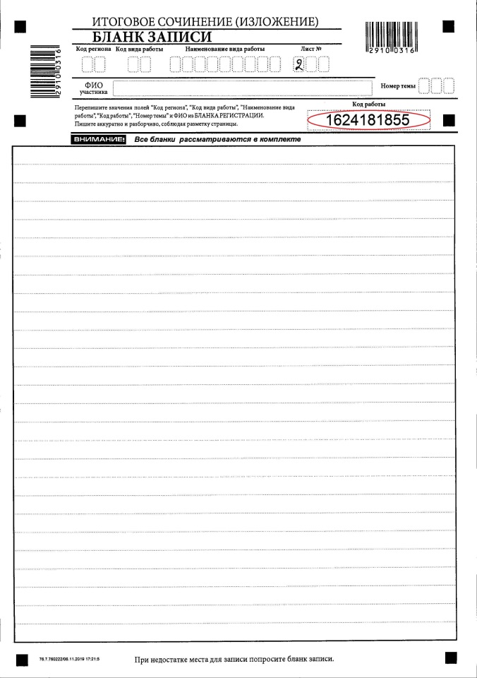
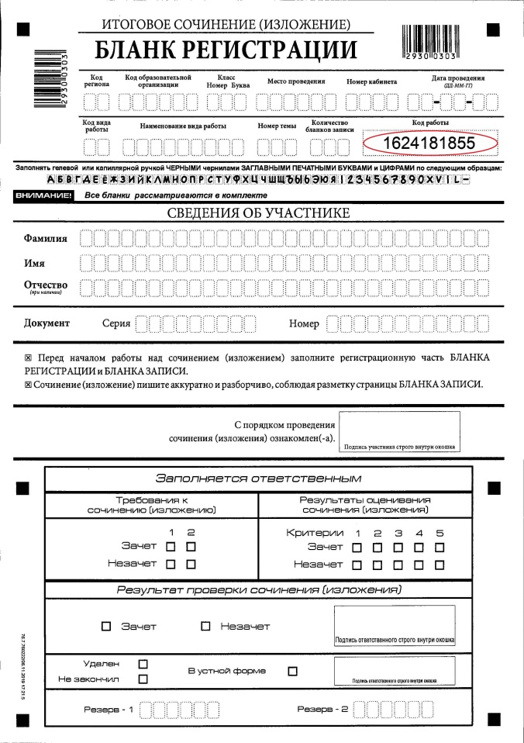
Комплект бланков ИС(И)
2
Комплект бланков ИС(И):
один БЛАНК РЕГИСТРАЦИИ
два БЛАНКА ЗАПИСИ
1
БЛАНКИ ИС(И) ОДНОСТОРОННИЕ

Slide 30
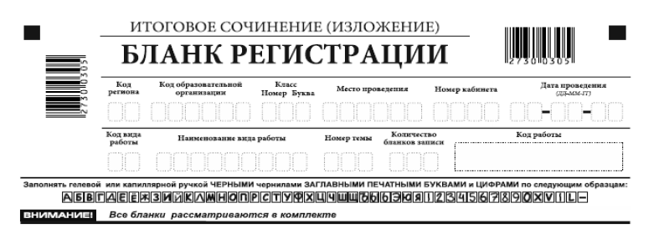
Образец заполнения бланка регистрации
Поля, заполняемые участником, по указанию члена комиссии | Указания по заполнению
Код региона | Код субъекта РФ: 76
Код образовательной организации | Код ОО, в которой обучается участник: 760210
Класс: номер, буква | Класс, в котором обучается выпускник текущего года: 11а
Место проведения | Код ОО, в которой участник пишет ИС(И): 760210
Номер кабинета | Номер кабинета, в котором проходит ИС(И) (4 цифры): 0025
Дата проведения | 01-12-21
Код вида работы | 20 – сочинение 21 – изложение
Наименование вида работы | СОЧИНЕНИЕ или ИЗЛОЖЕНИЕ
Номер темы | 101
Количество бланков записи | Количество использованных бланков записи (заполняет член комиссии)

Slide 31
Образец заполнения бланка регистрации
Поля, самостоятельно заполняемые участником | Указания по заполнению
Фамилия | Вносится информация из документа, удостоверяющего личность участника, в соответствии с законодательством Российской Федерации
Имя
Отчество
Серия | Буквенные и цифровые значения указываются строго в соответствии с данными, указанными в документе, удостоверяющем личность
Номер

Slide 32
Образец заполнения бланка регистрации

Slide 33
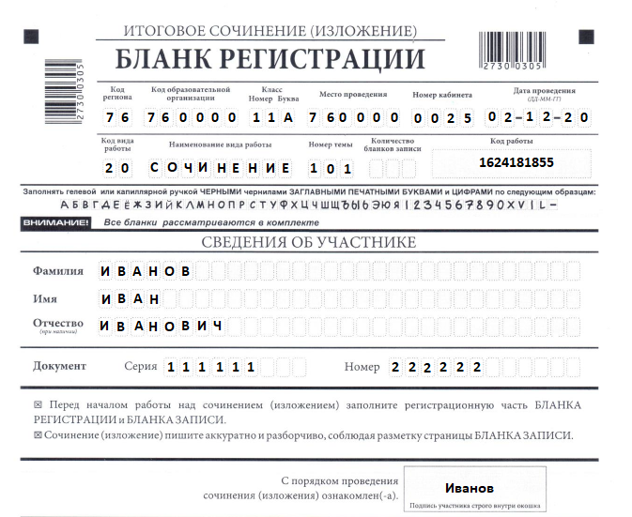
Образец заполнения бланка регистрации
Заполняет член комиссии по завершении ИС(И)

Slide 34
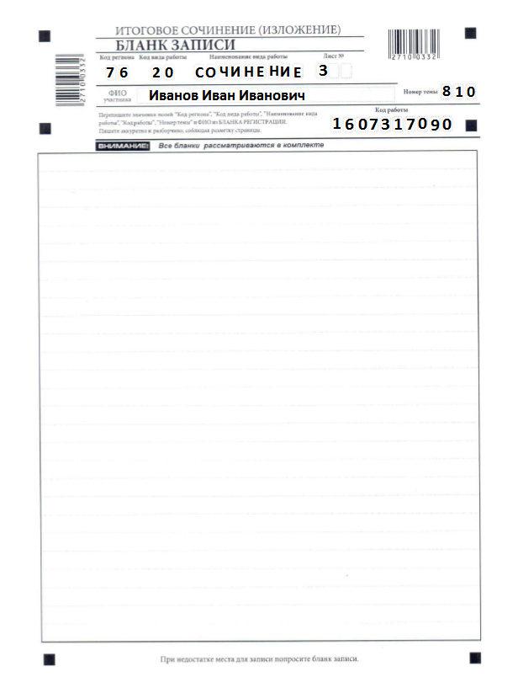
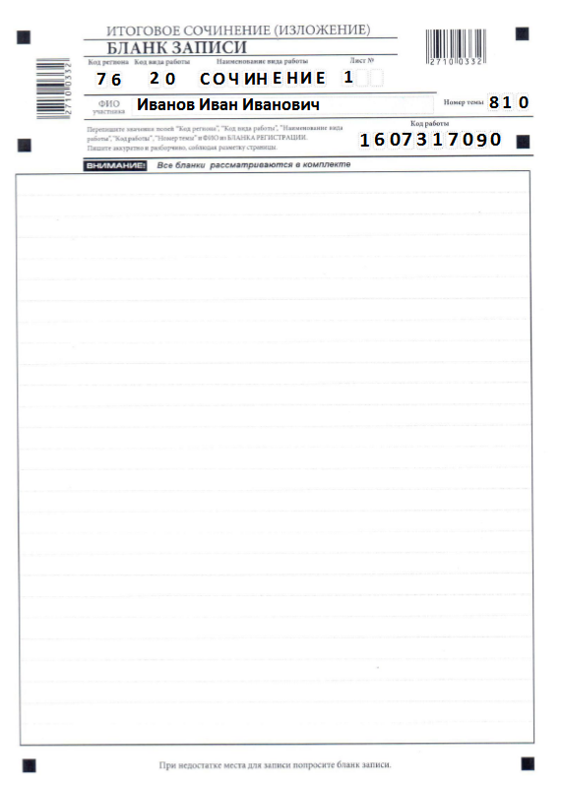
Выдача дополнительных бланков записи
Во время написания ИС(И) в случае недостатка места для оформления ИС(И) на основных односторонних бланках записи (лист 1, лист 2) для продолжения написания ИС(И) по запросу участника ИС(И) члены комиссии выдают дополнительный бланк записи
Член комиссии заполняет поля: «Лист №», «Код работы».
В поле «Лист №» нумерация дополнительного бланка записи начинается с «3»
Информация для заполнения полей о коде региона, коде и названии работы, номере темы, ФИО должна быть продублирована с бланка регистрации

Slide 35
Порядок проверки итогового сочинения (изложения)
Проверять сочинения (изложения) будет комиссия школы
Результатом сочинения (изложения) является «зачёт» или «незачёт»
Критерии оценивания сочинения
Соответствие теме
Аргументация. Привлечение литературного материала
Композиция и логика рассуждения
Качество письменной речи
Грамотность

Slide 36
Для получения «зачета» за итоговое сочинение (изложение) необходимо получить «зачет» по критериям №1 и №2 (обязательно), а также дополнительно «зачет» по одному из других критериев (№3-№5)

Slide 37
К проверке по 5 критериям оценивания допускаются итоговые сочинения, соответствующие 2 требованиям:
Требование №1- «Объем итогового сочинения». Рекомендуемое число слов – от 350, если в сочинении менее 250 слов, то выставляется «незачет» за работу в целом.
Требование №2 – «Самостоятельность написания итогового сочинения»
Не допускается списывание сочинения из какого-либо источника или воспроизведение по памяти чужого текста. Допускается прямое или косвенное цитирование с обязательной ссылкой на источник (ссылка дается в свободной форме). Если сочинение признано несамостоятельным, то выставляется «незачет» за работу в целом. Такое сочинение не проверяется по критериям оценивания.

Slide 38
Критерии оценивания изложения
1.Содержание изложения
2.Логичность изложения
3.Использование элементов стиля исходного текста
4.Качество письменной речи
5.Грамотность

Slide 39
Ознакомление с результатами итогового сочинения (изложения)
С результатами итогового сочинения (изложения) можно будет ознакомиться в школе.
Итоговое сочинение предоставляется в ВУЗ в качестве индивидуального достижения
Оригиналы сочинений будут доступны вузам к просмотру через федеральную систему (ФИС ГИА)
Срок действия итогового сочинения при приеме в ВУЗ– 4 года
ИС (И) как допуск к ГИА действительно бессрочно.

Slide 42
Обеспечение условий проведения экзаменов на ППЭ для детей с ОВЗ, инвалидов
Проведение ГВЭ в устной форме по желанию
Увеличение продолжительности ИС (И), ЕГЭ, ГВЭ на 1,5 часа; раздела «Говорение» на ЕГЭ по иностранным языкам - на 30 минут.
Организация питания и перерывов для проведения необходимых лечебных и профилактических мероприятий
Беспрепятственный доступ в помещения ППЭ
Для создания специальных условий необходима справка с рекомендациями ПМПК.

Slide 43
Порядок проведения государственной итоговой аттестации (ГИА-11)

Slide 44
Формы проведения ГИА

Slide 45
Единый государственный экзамен (ЕГЭ)- это основная форма государственной итоговой аттестации (ГИА)

Slide 46
Государственный выпускной экзамен (ГВЭ) – это форма государственной итоговой аттестации (ГИА) для обучающихся с ограниченными возможностями здоровья (ОВЗ), детей-инвалидов, инвалидов.

Slide 47
Выбор обучающими формы ГИА
(ЕГЭ; ГВЭ; ЕГЭ+ГВЭ;)
указывается в заявлении

Slide 52
К ГИА допускаются обучающиеся
Не имеющие академической задолженности
Получившие «зачёт» за итоговое сочинение (изложение)
Полностью выполнившие учебный план

Slide 53
Для получения аттестата выпускники сдают обязательные предметы - русский язык и математику
Для поступления в ВУЗ необходимо еще сдать предметы по выбору

Slide 54
Математика базовая или профильная
Для получения аттестата, а также для поступления в вуз, где в перечне вступительных испытаний отсутствует предмет «Математика», достаточно сдать математику базовую
Для поступления в вуз, в котором математика включена в перечень вступительных испытаний, необходимо сдавать экзамен по математике профильной

Slide 55
ЕГЭ по математике
! Можно выбрать только один уровень ЕГЭ по математике
! При пересдаче уровень можно изменить.

Slide 56
Пересдача ЕГЭ по математике, если не набрал минимальный пороговый балл
В резервные дни (при наличии положительного результата ЕГЭ по русскому языку) | В дополнительный период сентября

Slide 57
Правила и процедура проведения ГИА
Сведения об участниках ГИА заносятся в РИС (ФИО, паспортные данные, выбор предметов ГИА, распределение на ППЭ)
Участники ГИА получают уведомление. В уведомлении на ГИА указывается:
Выбранные предметы ГИА
Адреса пунктов проведения экзаменов (далее ППЭ)
Даты и время начала экзаменов
Коды образовательного учреждения (школы) и ППЭ

Slide 58
Место проведения экзаменов
Пункты проведения экзаменов (ППЭ)
Проведение экзаменов на дому по медицинским показаниям (справка ПМПК)

Slide 60
В день экзамена
Вход в ППЭ начинается с 9.00 по
местному времени
ГИА начинается в 10.00 по местному
времени
В ППЭ выпускников сопровождает
уполномоченный представитель от
школы

Slide 61
Выпускники берут с собой:
Паспорт
Гелевую ручку с чернилами черного цвета: толщина линии на бланке не менее 0,5 мм.
Разрешенные дополнительные устройства и материалы
Воду, медицинские препараты и питание при необходимости (на медицинские препараты – справка от врача)

Slide 62
Разрешается использовать
Математика (базовый и профильный уровни) - линейка
Физика – непрограммируемый калькулятор, линейка
Химия - непрограммируемый калькулятор, периодическая система Д.И. Менделеева, таблица растворимости солей, кислот…
География - непрограммируемый калькулятор, линейка, транспортир

Slide 63
В ППЭ
Автоматизированное распределение участников ГИА по аудиториям
ППЭ оборудован:
Металлоискателями
Системой видеонаблюдения
Системами подавления сигналов мобильной связи (по решению регионов)
В аудиториях ППЭ осуществляется печать экзаменационных материалов (КИМ) и бланков ЕГЭ для участников экзаменов

Slide 64
В аудитории
Присутствуют два организатора
Общественный наблюдатель
В аудитории не более 15 участников ГИА
Выделено отдельное рабочее место каждому участнику
Время начала и окончания экзамена фиксируется на доске
Ведется видеонаблюдение

Slide 65
Процедура в аудитории
Прослушать первую часть инструктажа (начало в 9.50) о соблюдении Порядка проведения ЕГЭ.
Во второй части инструктажа (не ранее 10.00):
Получить напечатанные в ППЭ индивидуальные комплекты (ИК)
Проверить комплектацию выданных экзаменационных материалов (ЭМ)

Slide 66
Процедура в аудитории
Проверить в ИК:
Бланк регистрации
Бланк ответов №1
Односторонний бланк ответов №2 лист 1 (за исключением математики базовой)
Односторонний бланк ответов №2 лист 2 (за исключением математики базовой)
КИМ
Контрольный лист с информацией о номере бланка регистрации и номере КИМ

Slide 67
Процедура в аудитории
Проверить, совпадают ли цифровые значения штрих-кодов на первом и последнем листе КИМ и на бланке регистрации со штрих-кодами на контрольном листе.
Проверить целостность, комплектность и качество печати КИМ и бланков ЕГЭ

Slide 68
Процедура в аудитории
Заполнить регистрационные поля бланков ЕГЭ
Выполнить задания и внести ответы в бланки ЕГЭ

Slide 69
Все ответы из черновиков и КИМ переносятся в бланки!
Записи в КИМ и черновиках не
проверяются!
С правилами заполнения бланков ЕГЭ необходимо ознакомиться до начала экзаменов.
Сдать все бланки, КИМ, черновики организаторам в аудитории

Slide 72
Результаты ЕГЭ
Экзаменационная работа оценивается в первичных баллах
Первичные баллы переводятся в тестовые по 100 - балльной шкале
По каждому предмету устанавливается минимальное количество баллов
Ознакомиться с результатами ЕГЭ выпускники могут в своей школе
Результаты участников ЕГЭ заносятся в федеральную и региональную информационные системы
Обработка бланков занимает от 7 до 14 дней с момента сдачи.

Slide 73
Условия пересдачи
Обязательные предметы можно пересдать в текущем году в резервный срок. Если не получилось, то в сентябре.
Предметы по выбору – только на следующий год.

Slide 74
Результаты ЕГЭ действуют 4 года.

Slide 77
Желаем успехов на ГИА!

